Slide 1
শুভেচ্ছা রইল সবগুলো গোলাপের
স্বাগতম

Slide 2
পরিচিতি
মোঃ আব্দুর রাজ্জাক
মোবাঃ ০১৭১৬ ৯০০৩২৬
email: razpabna@gmail.com
সহকারী শিক্ষক (সমাজ বিজ্ঞান)
রতনগঞ্জ বহুমুখী উচ্চ বিদ্যালয়
বেড়া, পাবনা।
বিষয়ঃ গণিত
শ্রেণিঃ ৬ষ্ঠ,গ- শাখা পাঠেরঃ তথ্য ও উপাত্য
অধ্যায়ঃ অষ্টম

Slide 3
বর্ষাকালের কোন এক সপ্তাহের বৃষ্টিপাতের তথ্য।
দিনের নাম | শনিবার | রবিবার | সোমবার | মঙ্গলবার | বুধবার | বৃহস্পতিবার
চিত্র
বৃষ্টিপাতের পরিমাণ | ১৭.২৫ মি.মি. | ১২.১৫ মি.মি. | ০.০০ মি.মি. | ১৫.৫০ মি.মি. | ৭.৭৫ মি.মি. | ২৫.১০ মি.মি.
⬧

Slide 4
আজকের পাঠ
তথ্য ও উপাত্ত

Slide 5
শিখনফল
এই পাঠ শেষে শিক্ষার্থীরা
# তথ্য ও উপাত্ত কী বলতে পারবে।
# অবিন্যস্ত উপাত্ত বিন্যস্ত করতে পারবে।
# গড়, মধ্যক ওপ্রচুরক নির্ণয় করতে পারবে।

Slide 6
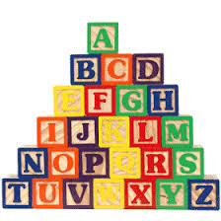
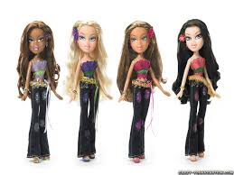
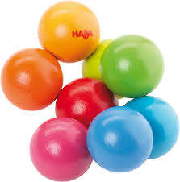
চিত্রগুলো ভালোভাবে পর্যবেক্ষন কর
বর্ণমালার চার্ট
৪টি পুতুল
৮ টি বল

Slide 7
তাহলে বলতো তথ্য কী ?
বিভিন্ন বিষয় বা ঘটনার ক্ষুদ্র ক্ষুদ্র সংগ্রহ কে বলা হয় হল তথ্য।
মনে কর ৫০ ওভারের ক্রিকেট খেলায়
তামিম ৪৫ রান, সাকিব ৪০ রান,সাম্য ২৫ রান,নাসির ৩৫ রান করেছে। উক্ত খেলায় বেশি রান করেছে তামিম-৪৫ এবং কম রান করেছে সাম্য ২৫ ?
ইহাই পরিসংখ্যানের উপাত্ত।
এবার বলো উপাত্ত কী?
পরিসংখ্যানে বর্ণিত তথ্যসমূহ যে সকল সংখ্যা দ্ধারা প্রকাশ করা হয় তাই হলো উপাত্ত। উপাত্ত দুই ধরনের। যথাঃ ১। অবিন্যস্ত উপাত্ত – ২০,১৫,৩০,১০,১৫,২৫,২০ ৩০ ১৫
২। বিন্যস্ত উপাত্ত -- ১০,১৫,২০,২৫,২৫,৩০,৩০,৩৫ ৩৫

Slide 8
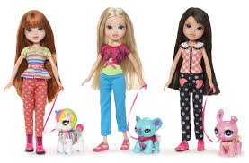
চিত্র গুলো লক্ষ্য কর
উপরে কত ধরনের মোট কয়টি চিত্র আছে?
৫ ধরনের ২৪টি চিত্র আছে
চিত্রের গড় সংখ্যা = চিত্রের মোট সংখ্যা$÷চিত্রের ধরন$
=২৪$÷৫=$৪.8
বলতো চিত্রগুলোর গড় সংখ্যা কত?

Slide 9
তাহলে
গড়= উপাত্তসমুহের সমষ্টি$÷উপাত্তসমুহের সংখ্যা$
একক কাজ
নিচের উপাত্তগুলোর গড় নির্ণয় কর।
২০,১৫,২৫,২০,৩০,২০,২৫,৩০,

Slide 10
নিচের চিত্র গুলো দেখ এবং বলতো কোন চিত্রটি অন্য চিত্রগুলোকে সমান দুই ভাগে ভাগ করেছে।
1
2
3
6
7
8
9
10
11
12
13
4
5
তাহলে এটা হলো উপাত্তগুলোর মধ্যক।
এবার বলো মধ্যক কী?
উপাত্তগুলোকে মানের ক্রমানুসারে সাজালে যে মান উপাত্ত গুলোকে সমান দুই ভাগে ভাগ করে তাকে মধ্যক বলে।

Slide 11
আরও কিছু তথ্য
উপাত্তের সংখ্যা n যদি বিজ়োড় সংখ্যা হয় তবে
মধ্যক= $\frac{n+১}{২}$ তম পদ
উপাত্তের সংখ্যা n যদি জ়োড় সংখ্যা হয় তবে
মধ্যক= $\frac{মধ্যবর্তী পদ দুটির সমষ্টি}{২}$
জোড়ায় কাজ
নিচের উপাত্তগুলোর মধ্যক নির্ণয় কর।
২০,১৫,২০,২৫,২০,৩৫,১৫,৩৫,৩০,২০,২০,১৫

Slide 12
নিচের চিত্রগূলোতে কোন ধরনের (রং) চিত্রের সংখ্যা বেশি?
বলতো প্রচুরক কী?
উপাত্তগুলোতে যে মান সবচেয়ে বেশিবার থাকে তাকে প্রচুরক বলে। যেমনঃ ১০,২০,
২০,১৫,২৫ ,২০,১৫,২০,২৫,৩০,৩৫ সংখ্যাগুলোতে ২০ সংখ্যাটি সবচেয়ে বেশি ৪ বার বিদ্যমান। সুতরাং ২০ সংখ্যাটি প্রচুরক।

Slide 13
মূল্যায়ন
১। উপাত্ত কত প্রকার ও কী কী?
২। গড় নির্ণয়ের সুত্রটি লিখ।
৩। মধ্যক ও প্রচুরক কী?

Slide 14
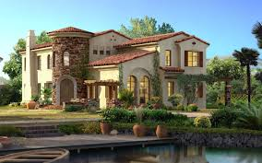
বাড়ির কাজ
নিচে ১০ জন ছাত্রের গণিতে প্রাপ্ত নম্বর দেও্যা হলো।
২০,৩০,২০,২৫,৩৫,২৫,৪০,২০,২৫,৩০
(ক) তথ্য কী?
(খ) উপাত্তগুলোর গড় নির্ণয় কর।
(গ) উপাত্তগুলোর মধ্যক ও প্রচুরক নির্ণয় কর

Slide 15
ধন্যবাদ

